Slide 1
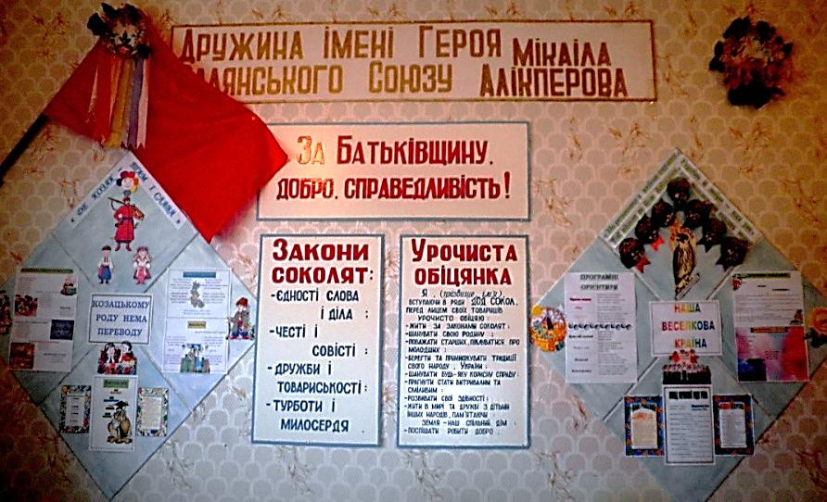
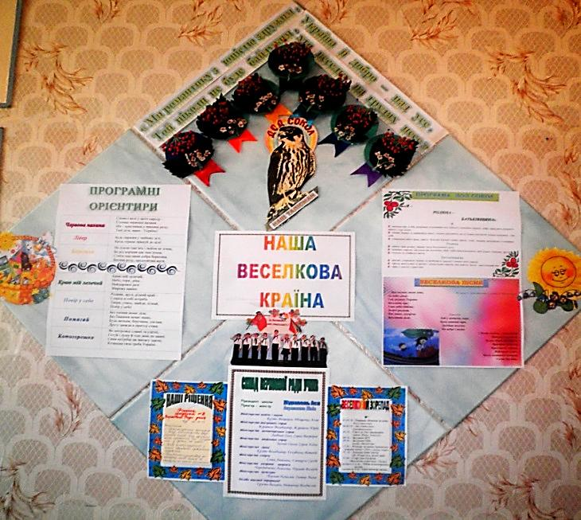
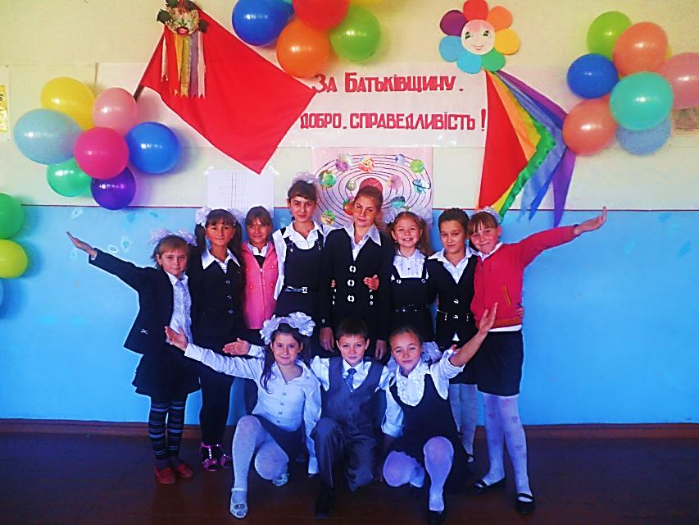
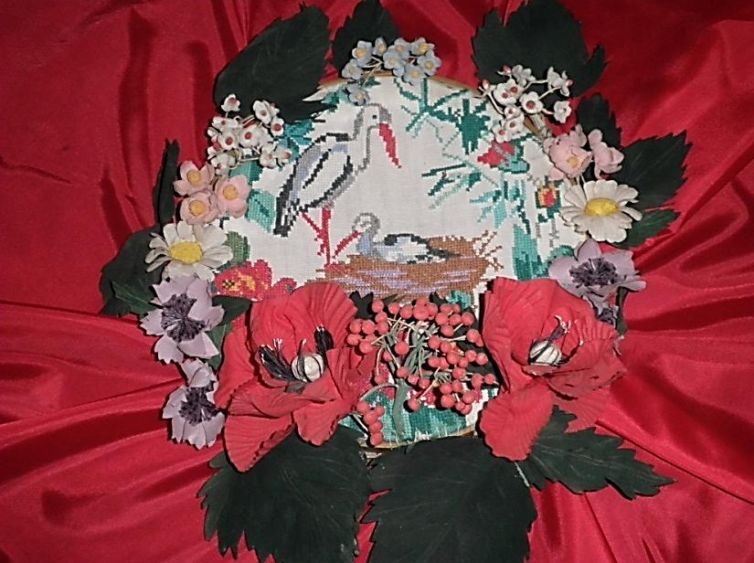
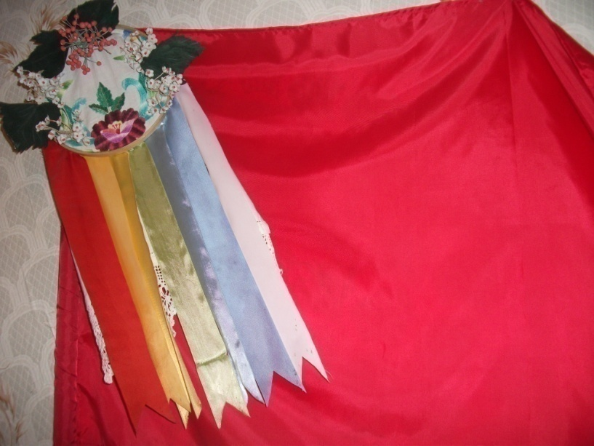
Наша веселкова країна
“ Піонер означає “ перший ”
Дружинна емблема
Прапор піонерської дружини

Slide 2
Структурна модель учнівського самоврядування
Батьківський комітет
Президент школи
Верховна рада учнів
Козацька країна
Козацька рада
Педагогічний колектив
Прем’єр - міністр
Козацькі витівники
Міністерство освіти і науки
Міністерство внутрішніх справ
Міністерство волонтерських справ
Козацькі забави
Міністерство шефських справ
Міністерство праці
Міністерство спорту
Міністерство охорони здоров’я
Міністерство культури
Засоби масової інформації
“ Бумеранг ” – орган ВРУ
“ За знання ” – орган піонерської дружини
“ В країну барвінкову козацькими
стежками ”
Загальношкільна лінійка

Slide 3
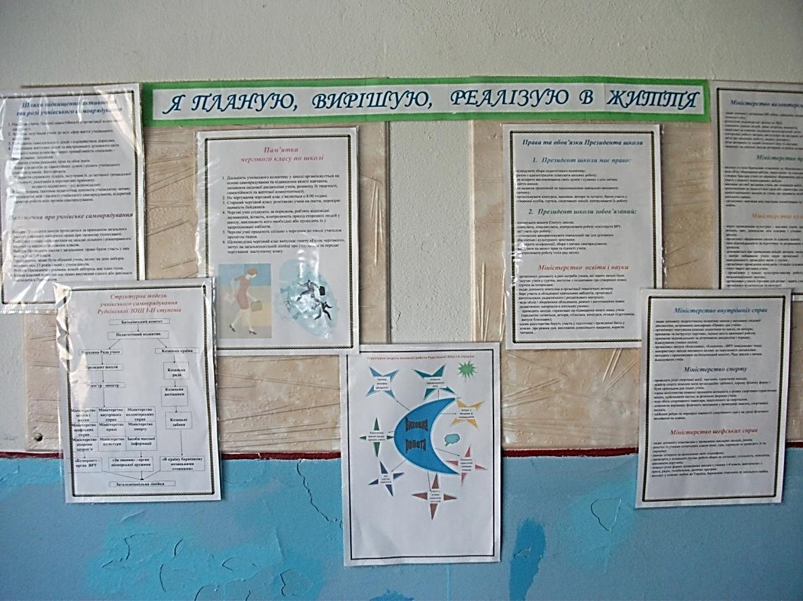
“ Секрет успіху – наполегливість у досягненні мети ”
Дізраелі

Slide 4
